Slide 1
Самообразование по теме:
«Инновационные технологии в речевом развитии детей старшего дошкольного возраста»
воспитатель
МБДОУ детский сад №16 «Колокольчик»
Тимошенко Н.А.

Slide 2
Задачи:
1.Повысить собственный уровень знаний посредством изучения и анализа психолого-педагогической и методической литературы по проблеме развития речи дошкольников;
2.Внедрить применение инновационных и развивающих технологий по развитию речи дошкольников;
3.Взаимодействовать с родителями и педагогами ДОУ в вопросах речевого развития детей старшего дошкольного возраста;
4.Пополнить развивающую предметно-пространственную среду в группе для внедрения и применения инновационных и развивающих технологий;
5.Разработать перспективный план работы с детьми, родителями и педагогами по данному направлению работы, методические рекомендации.
6. пополнить в группе центр речевого развития детей
7. Взаимодействовать с родителями и педагогами по теме самообразования, привлекать к обогащению РППС группы.
8.Обобщить опыт работы, презентовать отчет на родительском собрании и на педсовете ДОУ, а также распространить в СМИ.

Slide 3
Методическая литература
1.Федеральный государственный образовательный стандарт дошкольного образования /http://www.rg.ru/2013/11/25/doshk-standart-dok.html.
2. Составление детьми творческих рассказов по сюжетной картине (Технология ТРИЗ). Автор: Сидорчук Т.А., Лелюх С.В. Методическое пособие.
3. Корзун А.В. Веселая дидактика: Использование элементов ТРИЗ и РТВ в работе с дошкольниками.
4. Полянская Т.Б. «Использование метода мнемотехники в обучении рассказыванию детей дошкольного возраста» - 2009 г.
5. Мурашковская И.Н. Когда я стану волшебником.
6. Рисуйте, рисуйте простое и сложное: 4 способа создать скрайбинг своими руками [Электронный ресурс]: информационная статья. – Режим доступа: http:///ru/blog/62/risuitie-risuitie-prostoie-i-slozhnoie-4-sposoba-sozdat-skraibingh-svoimi-rukami
7. Алексей Майер: Управление инновационными процессами в ДОУ. Методическое пособие. - Сфера, 2008 г.
8.Изучение статей, конспектов по самообразованию и проектной деятельности на интернет сайтах :http://nsportal.ru, https://infourok.ru, https://www.maam.ru.

Slide 4
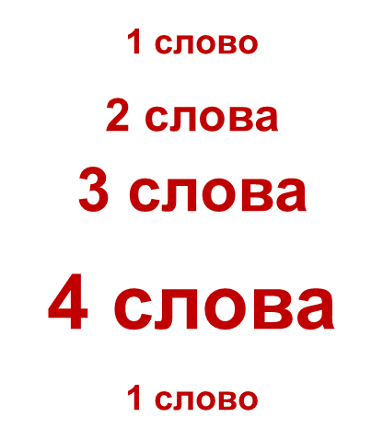
Синквейн — слово французское, в переводе означает «стихотворение из пяти строк»
Синквейн – это необычное стихотворение, а стихотворение, написанное в соответствии с определёнными правилами
Синквейн состоит из 5 строк;
Его форма напоминает ёлочку

Slide 5
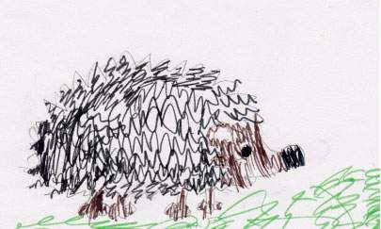
Пример синквейна
1. Ежик
2. Серый, колючий
3. Фыркает, спит, сворачивается.
4. Мне нравится маленький ежик.
5. Лес.

Slide 6
Мнемотехника
«искусство запоминания» (греч.) - это система методов и приемов, обеспечивающих успешное запоминание, сохранение и воспроизведение информации.
Использование мнемотехники в обучении дошкольников позволяет решить задачи :
Развитие связной речи;
2. Преобразование абстрактных символов в образы (перекодирование информации);
Развитие мелкой моторики рук;
4. Развитие основных психических процессов – памяти, внимания, образного мышления; помогает овладение приёмами работы с мнемотаблицами и сокращает время обучения.

Slide 8
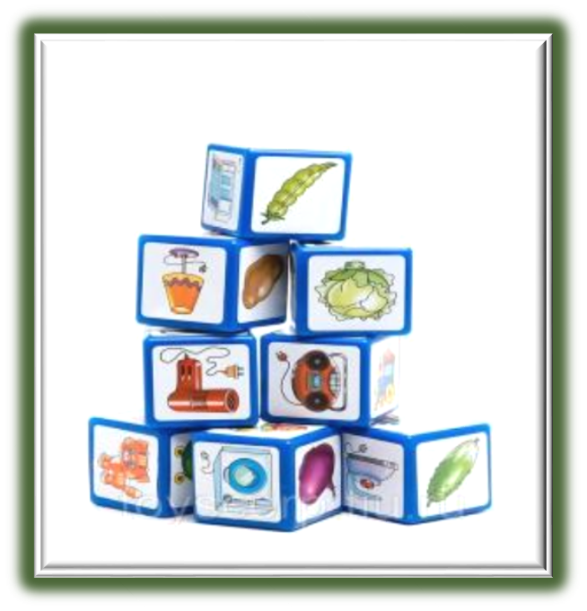
Сторителлинг
– педагогическая техника, выстроенная в применении историй с конкретной структурой и интересным героем, которая направлена на разрешение педагогических вопросов воспитания, развития и обучения.
Нетрадиционная техника сторителлинга с использованием «Кубиков историй».
Суть игры в том, что вы бросаете кубики на стол и начинаете историю со слов «Однажды…» или «Давным-давно…», «Хочу рассказать, как я…», «Я сегодня шла в детский сад и увидела…», «Когда-то…», нанизывая на нить повествования все изображения, которые выпали на верхних гранях кубиков, начиная с того, который первым привлёк ваше внимание.

Slide 9
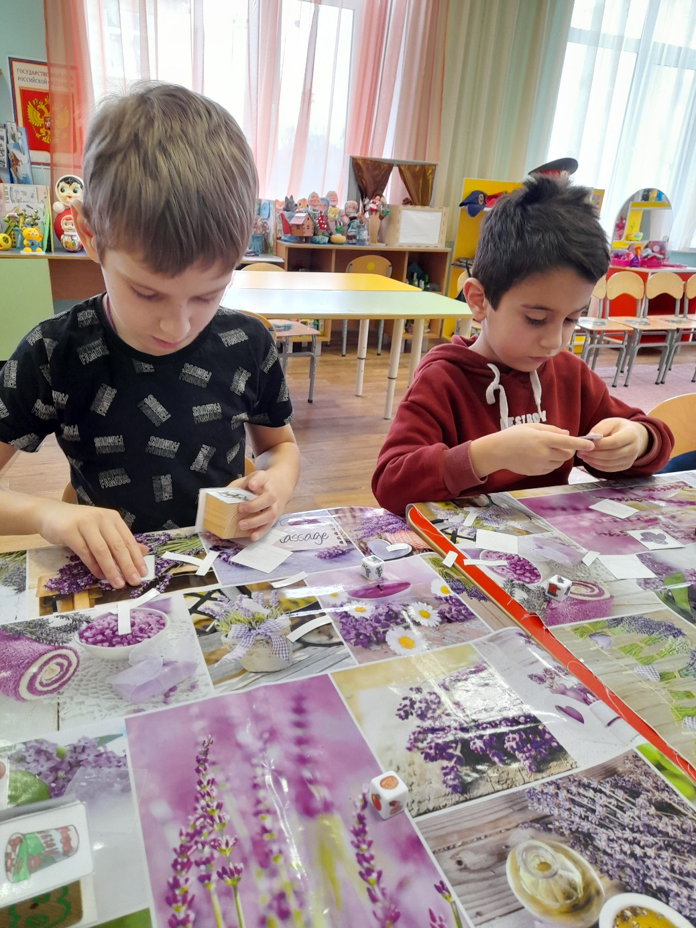
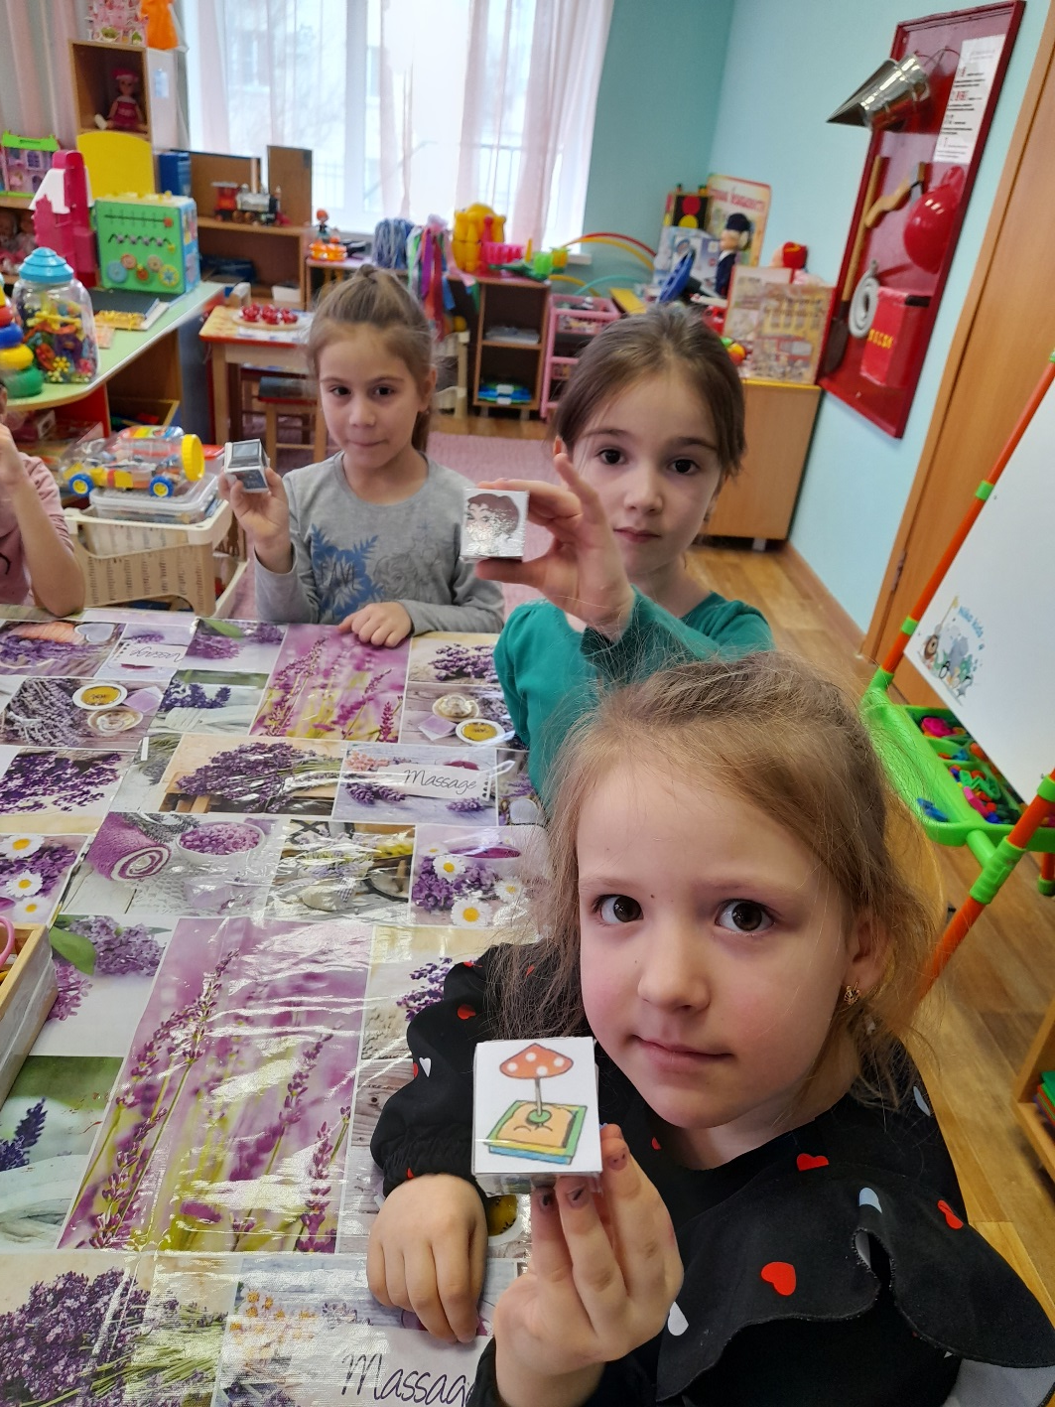

Slide 10
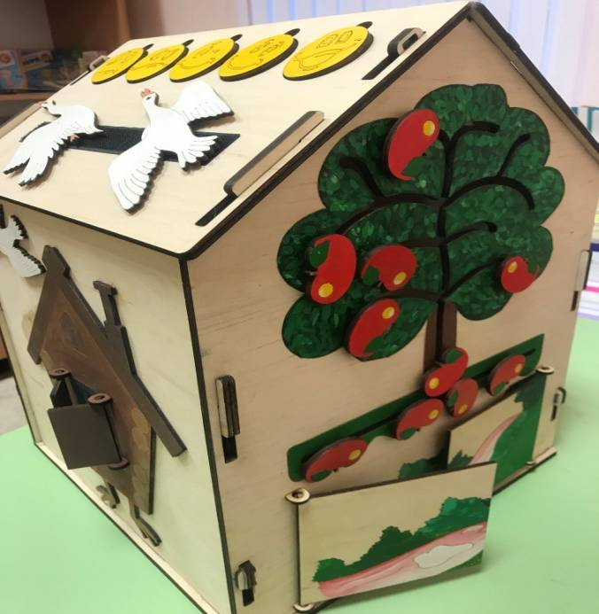
Бизиборд (busy board) - развивающая доска (стенд, модуль) со всевозможными кнопками, выключателями, крючками и прочими деталями
Бизиборд - способствует развитию познавательной активности детей, творческих способностей, игровой деятельности, памяти, абстрактного мышления, развивает сенсорику, речь, логику, укрепляет мелкую моторику, нормализует эмоции и т.д.

Slide 11
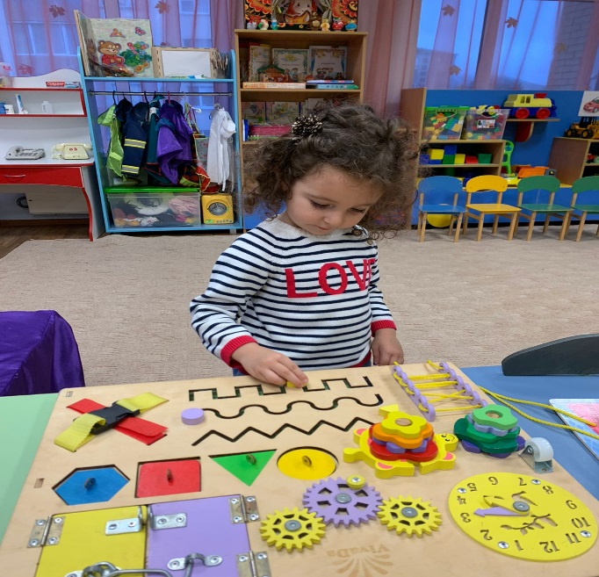
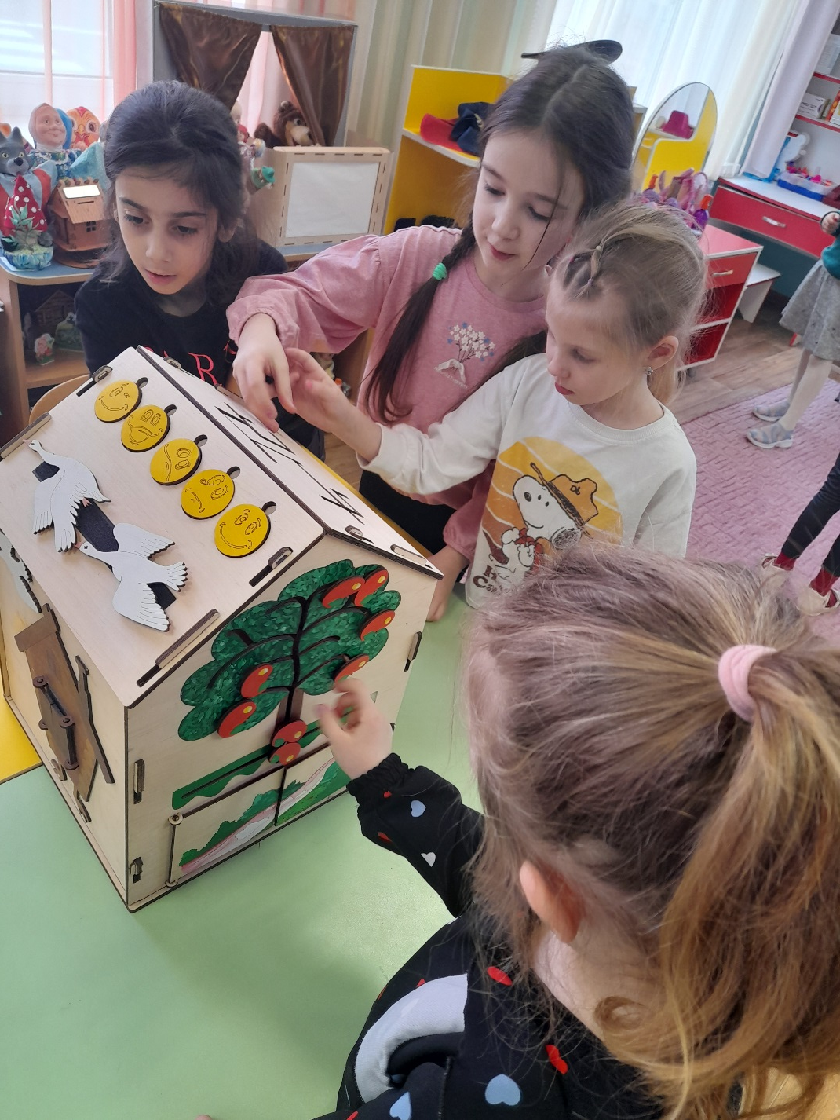
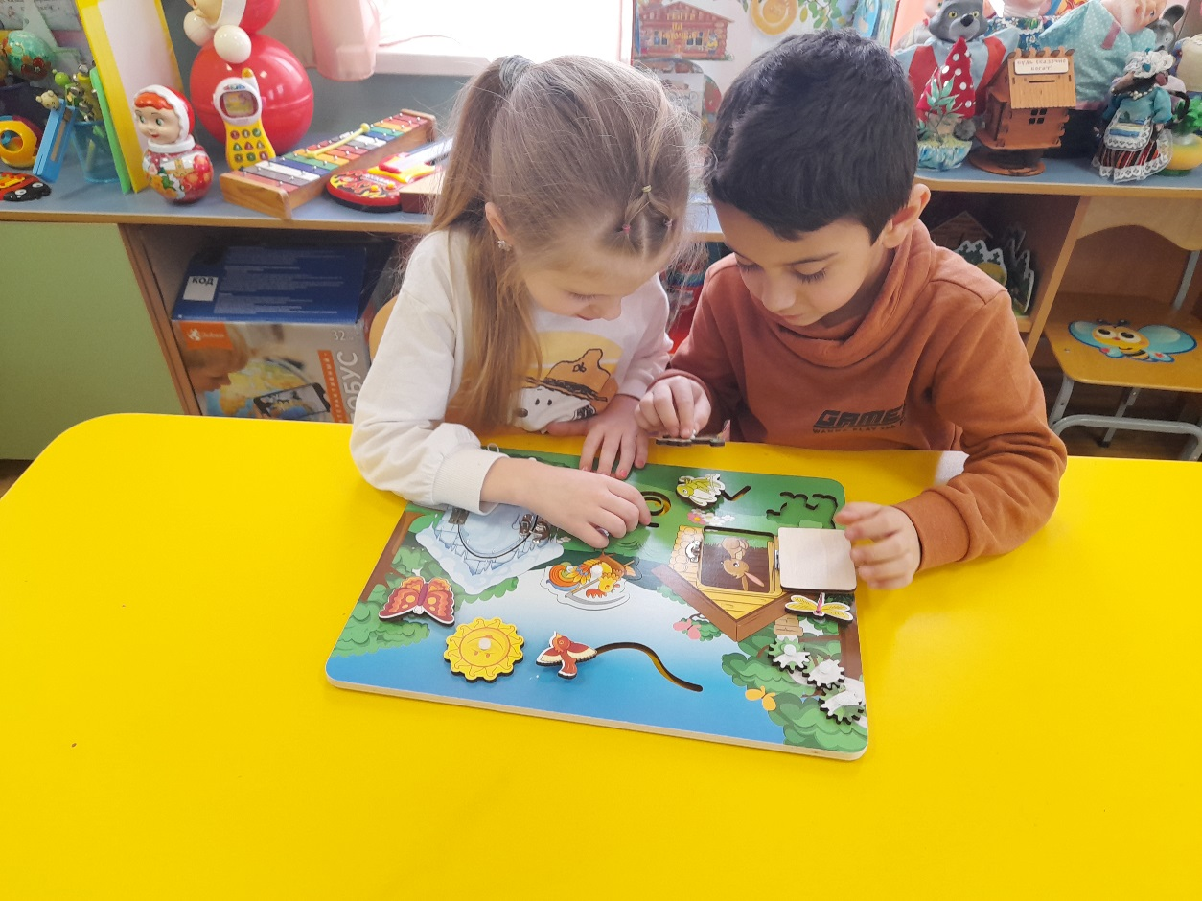

Slide 12
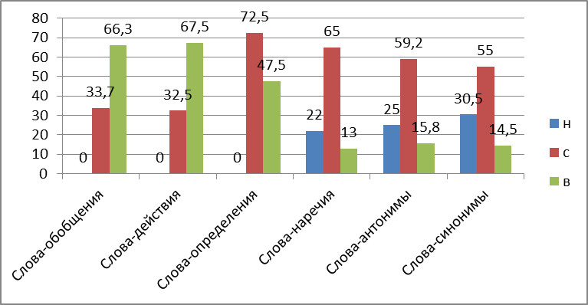
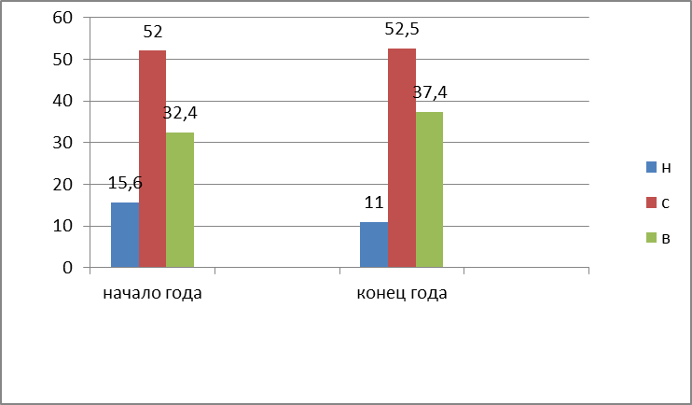
Результаты обследования детей старшей группы 2021-2022 уч.г.

Slide 13
ВЫВОДЫ -
использование инновационных технологий является уникальным средством для создания условий речевого развития ребенка.
Создаются условия для свободного выбора ребенком деятельности, принятия решений, выражения чувств и мыслей, поддержки индивидуальности и инициативы каждого ребенка, а это, в свою очередь, создает социальную ситуацию для развития ребенка, что актуально в связи с требованием ФГОС дошкольного образования.

